Slide 1
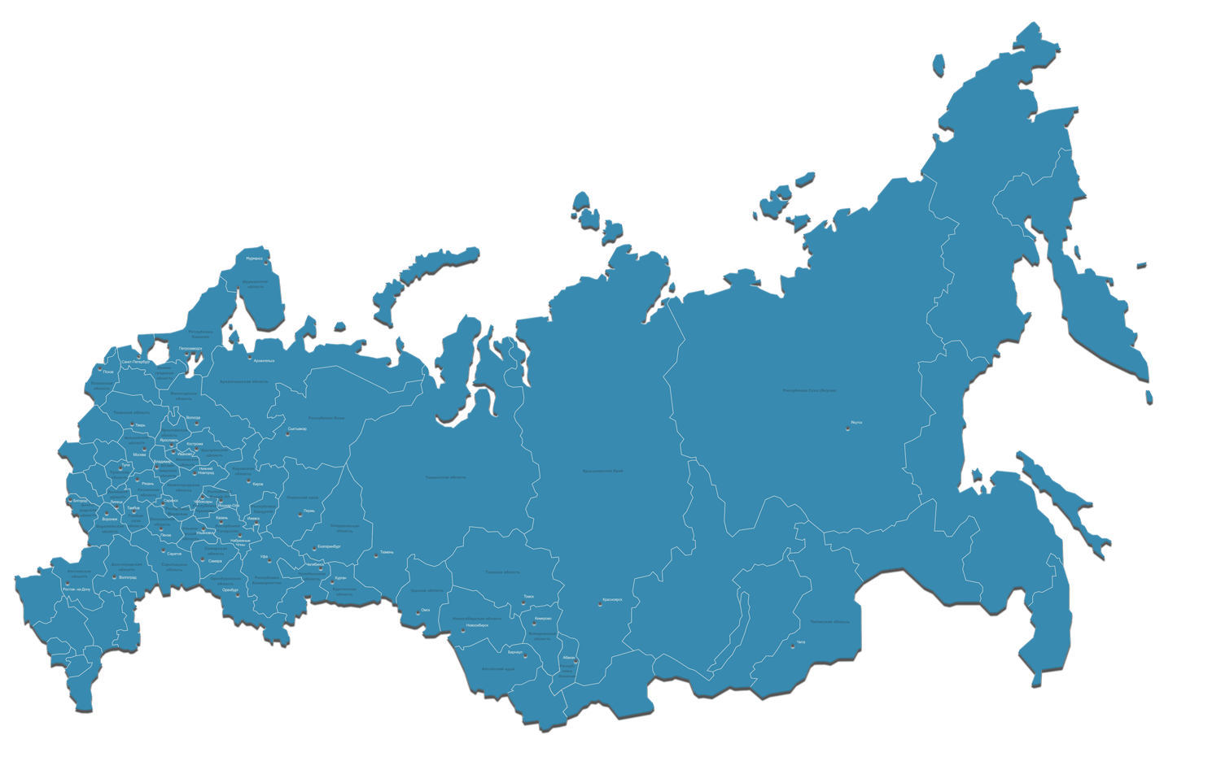
РОССИЙСКАЯ
ОБЩЕСТВЕННАЯ ИНИЦИАТИВА

Slide 2
Что такое «Российская общественная инициатива» (РОИ)?
Российская общественная инициатива
интернет-ресурс
для размещения общественных инициатив граждан Российской Федерации
https://www.roi.ru/

Slide 3
Зарубежные аналоги РОИ
Американский ресурс «We the People»
Британский ресурс «E-petitions»

Slide 4
Что такое общественная инициатива?
Общественная инициатива
предложения
граждан России по вопросам социально-экономического развития страны, совершенствования государственного и муниципального управления

Slide 5
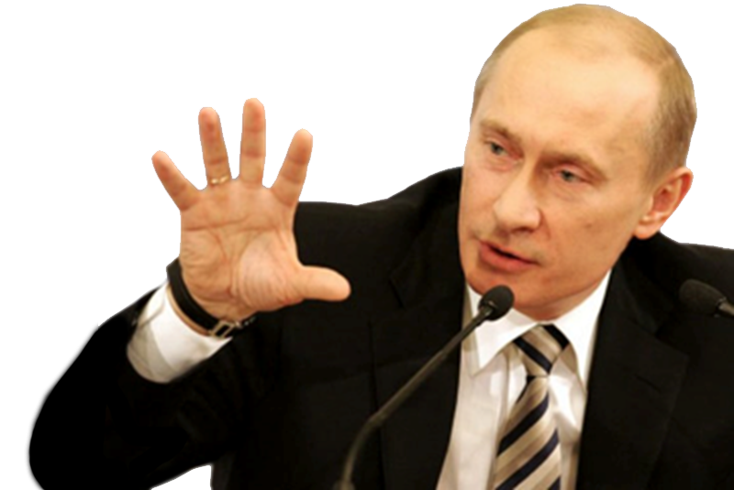
…нам нужно предусмотреть и «активное право» — дать возможность самим гражданам формировать законодательную повестку, выдвигать свои проекты и формулировать приоритеты…
Указ Президента
Российской Федерации
от 7 мая 2012 года № 601
в) до 1 сентября 2012 г.
утвердить концепцию
"российской общественной инициативы", предусматривающую создание технических и организационных условий
для публичного представления предложений граждан
с использованием
специализированного ресурса
в сети Интернет
с 15 апреля 2013 г.»…
Предпосылки
Конституция
Российской Федерации
Статья 32 :
…Граждане Российской Федерации имеют право участвовать в управлении делами государства как непосредственно, так и через своих представителей…
Указ
Президента
Российской Федерации
2
Notes:
до 1 сентября 2012 г. утвердить концепцию «Российской общественной инициативы", предусматривающую:
создание технических и организационных условий для публичного представления предложений граждан с использованием специализированного ресурса в сети Интернет с 15 апреля 2013 г.; рассмотрение указанных предложений, получивших поддержку не менее 100 тыс. граждан в течение одного года, в Правительстве Российской Федерации после проработки этих предложений экспертной рабочей группой с участием депутатов Государственной Думы Федерального Собрания Российской Федерации, членов Совета Федерации Федерального Собрания Российской Федерации и представителей бизнес-сообщества;»

Slide 6
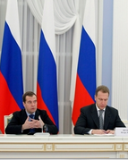
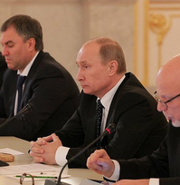
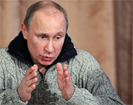
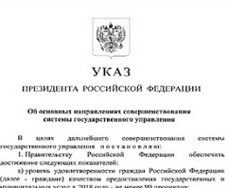
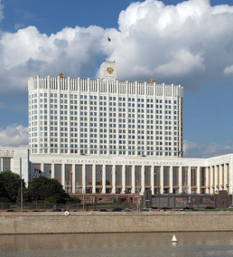
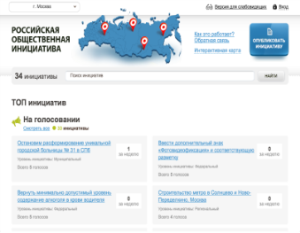
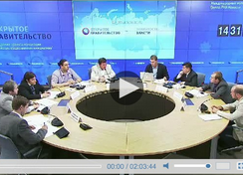
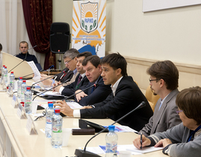
Май 7, 2012
Указ №601
Указ предусматривает разработку концепции "российской общественной инициативы"
Октябрь 15, 2012
Фонд информационной демократии начинает работу по созданию и введению в опытную эксплуатацию системы «РОИ»
Апрель 15,2013
Начало работы
В соответствии с Указом Президента РФ система должна быть запущена на федеральном уровне
Февраль 6, 2012
Сто тысяч лайков
Премьер-министр России Владимир Путин публикует в газете «Коммерсант» статью «Демократия и качество государства»
Август 8, 2012
Круглый стол в РИА Новости
как должна выглядеть система "российской общественной инициативы"
Ноябрь, 2012
Форум НКО
На форуме "Инфообщество 2012" Илья Массух рассказал о своем видении РОИ
Март 4, 2013
Указ Президента РФ от 4 марта 2013 г. N 183
«О рассмотрении общественных инициатив…»
Ноябрь 12, 2012
Совет по правам человека обсудил механизмы электронной демократии и запуск системы «РОИ»
Август 23, 2012
Д.Медведев утвердил концепцию РОИ
Ноябрь 9, 2012
Открытое правительство обсуждает РОИ
01 02 03 04 05 06 07 08 09 10 11 12
01 02 03 04
2012
2013
Сегодня в России интернет-пользователь — гражданин,
а гражданин — интернет-пользователь.
Время пришло…

Slide 7
ЖАЛОБА
VS
ИНИЦИАТИВА
акцент на проблему
ожидание результата от других
Требование
критика
пассивная позиция
Нет четкой цели
предложение
новизна
взгляд в будущее
поиск решений
Ответственность за свое решение
ОГВ
РОИ

Slide 8
Эволюция
интернет-демократии:
блоги-форумы
опросы в интернете
социальные сети
сайты сбора подписей
гражданские целевые проекты
Эволюция
интернет-сообщества:
гики и программисты
«ПОЛЬЗОВАТЕЛИ» / интернетчики
блогеры
группы в соцсетях
ВСЕ граждане
ИНТЕРНЕТ-СЕРВИСЫ
такой будет
демократия
завтрашнего дня
ГРАЖДАНСКОЕ СОЗНАНИЕ

Slide 9
Рассмотрение
инициатив
всех уровней власти
Ключевые
положения
Рассмотрение инициатив по любым вопросам, а не только правотворческих
Минимальные ограничения при размещении предложений
Федеральный
Региональный
муниципальный

Slide 10
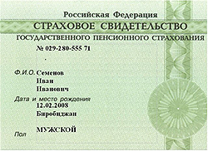
Упрощение процедуры рассмотрения предложений
Ключевые
положения
Интеллектуальная система защиты от накруток

Slide 11
Что позволяет интернет-ресурс?
1. Подать свою инициативу
2. Ознакомиться с размещенными инициативами
3. Проголосовать «за» или «против» размещенных инициатив
4. Получить информацию о ходе и результатах реализации общественной инициативы

Slide 12
Как защищены инициативы от накрутки голосов?
Интернет-ресурс функционирует с применением единой системы авторизации и аутентификации: один человек – один голос.

Slide 13
Что будет с голосами “против”?
Правила учета голосов «против»:
1.
но
2.
Голоса “против” не будут вычитаться из голосов “за”
будут учитываться при принятии решений экспертными группами, созданными при органах государственной власти.

Slide 14
РОССИЙСКАЯ
ОБЩЕСТВЕННАЯ
ИНИЦИАТИВА
КАК ЭТО РАБОТАЕТ?

Slide 15
КАК ПОДАТЬ ИНИЦИАТИВУ?
ПРОВЕРЬТЕ С ПОМОЩЬЮ ПОИСКОВОГО МЕХАНИЗМА
НЕТ ЛИ ИНИЦИАТИВ,
СХОЖИХ С ВАШЕЙ
ДА
МУНИЦИПАЛЬНАЯ
ЗАПОЛНИТЕ ФОРМУ ПОДАЧИ ИНИЦИАТИВЫ В СВОЕМ ЛИЧНОМ КАБИНЕТЕ (С УЧЕТОМ ТИПА ИНИЦИАТИВЫ)
ГОЛОСОВАНИЕ
РЕГИОНАЛЬНАЯ
ВЫ ЗАРЕГИСТРИРОВАНЫ
НА ПОРТАЛЕ
WWW.GOSUSLUGI.RU?
НЕТ
ВЫ МОЖЕТЕ ЗАРЕГИСТРИРОВАТЬСЯ
НА ЕДИНОМ ПОРТАЛЕ ГОСУСЛУГ WWW.GOSUSLUGI.RU И ПОЛУЧИТЬ ЛОГИН
И ПАРОЛЬ ЗА ОДИН ДЕНЬ!
ФЕДЕРАЛЬНАЯ

Slide 16
Что нужно для того, чтобы подать инициативу или проголосовать за инициативу?
1. Быть гражданином России старше 18 лет.
2. Иметь доступ к компьютеру, подключенному к Интернету.
3. Быть зарегистрированным на портале www.gosuslugi.ru.
4. Иметь сформулированную инициативу для того, чтобы предложить ее власти.

Slide 17
Как исключить подачу двух одинаковых инициатив?
На ресурсе доступен поиск, которым можно воспользоваться для того, чтобы перед публикацией найти уже имеющиеся инициативы по заданной теме.
1.
2.
Непосредственно при публикации инициативы пользователю будут также предлагаться похожие опубликованные на ресурсе инициативы.

Slide 18
КАК проголосовать за инициативу?
ВЫБЕРИТЕ ИНИЦИАТИВУ
И ПРОГОЛОСУЙТЕ
МУНИЦИПАЛЬНАЯ
ДА
ЗА
ВЫ ЗАРЕГИСТРИРОВАНЫ
НА ПОРТАЛЕ
WWW.GOSUSLUGI.RU?
ГОЛОСОВАНИЕ
РЕГИОНАЛЬНАЯ
ПРОТИВ
НЕТ
ГОЛОСА УЧИТЫВАЮТСЯ
ЭКСПЕРТАМИ,
НО НЕ ВЫЧИТАЮТСЯ
ИЗ ГОЛОСОВ «ЗА»
ВЫ МОЖЕТЕ ЗАРЕГИСТРИРОВАТЬСЯ
НА ЕДИНОМ ПОРТАЛЕ ГОСУСЛУГ WWW.GOSUSLUGI.RU И ПОЛУЧИТЬ ЛОГИН
И ПАРОЛЬ ЗА ОДИН ДЕНЬ!
ФЕДЕРАЛЬНАЯ

Slide 19
КАК это работает?
ВЫ СМОЖЕТЕ СЛЕДИТЬ ЗА ВСЕМИ ЭТАПАМИ
РАССМОТРЕНИЯ ВАШЕЙ ИНИЦИАТИВЫ
Голосование за инициативу не более 1 года
Необходимо набрать не менее 5% от численности населения соответствующего муниципального образования
МУНИЦИПАЛЬНАЯ
Голосование за инициативу не более 1 года
Необходимо набрать не менее 5% от численности населения соответствующего субъекта Российской Федерации (для субъектов Российской Федерации с численностью населения более 2 миллионов - необходимо получить поддержку не менее 100 000 граждан)
ГОЛОСОВАНИЕ
РЕГИОНАЛЬНАЯ
ЕСЛИ ВАША ИНИЦИАТИВА
НАБРАЛА НЕОБХОДИМОЕ
КОЛИЧЕСТВО ГОЛОСОВ
ОНА БУДЕТ РАССМОТРЕНА
ОРГАНОМ
ГОСУДАРСТВЕННОЙ
ВЛАСТИ
Голосование за инициативу не более 1 года
Необходимо набрать не менее 100 тысяч голосов граждан
ФЕДЕРАЛЬНАЯ

Slide 21
Что входит в предварительную экспертизу?
1. Проверка на отсутствие нецензурных либо оскорбительных выражений, угроз жизни или здоровью граждан, призывов к осуществлению экстремистской деятельности.
2. Проверка на соответствие Конституции РФ, общепризнанным принципам и нормам международного права, в том числе в области прав, свобод и законных интересов граждан, статье 6 ФКЗ от 28.06.2004 г. № 5-ФКЗ «О референдуме».
3. Проверка на наличие описания проблемы, вариантов решения проблемы, обоснованность таких вариантов.

Slide 22
В Вологодской области:
12 федеральных инициатив

Slide 23
12 федеральных инициатив из Вологодской области
Поднять МРОТ до реального уровня
1.
2.
3.
4.
5.
6.
Мораторий на повышение тарифов ЖКХ на 10 лет
Обязать ОАО РЖД в обязательном порядке строить за свой счет двухуровневые транспортные развязки
Контроль и обоснование необходимости приватизации
Внесение изменений в некоторые статьи ГК РФ об Авторском праве
Регулирование численности бродячих животных

Slide 24
12 федеральных инициатив из Вологодской области
Отмена разрешений МВД на вывоз и ввоз гражданского оружия при пересечении границы
7.
8.
9.
10.
11.
12.
Запрет на объединение Верховного (ВС) и Высшего арбитражного (ВАС) судов России
Ограничить вывоз капиталов
Создать независимое телевидение
Один стандарт написания фамилии (и имени) латиницей на заграничном паспорте и других государственных документах
Введение купюр номиналом 200 и 2000 рублей

Slide 25
Что сделано в Вологодской области?
1. Первым заместителем Губернатора области А.И. Шерлыгиным утвержден План мероприятий по созданию механизма общественной инициативы в области.
2. Определен заместитель высшего должностного лица субъекта Российской Федерации ответственный за реализацию Указа Президента РФ и взаимодействие с органами местного самоуправления – заместитель Губернатора области Алексей Юрьевич Макаровский.

Slide 26
3. 1 июля 2013 года при заместителе Губернатора области А.Ю. Макаровском проведено совещание по реализации Указа Президента РФ.
4. В муниципальных районах и городских округах созданы экспертные рабочие группы по рассмотрению общественных инициатив муниципального уровня.

Slide 27
5. Приведены в соответствие с Указом Президента РФ нормативные правовые акты области. Внесены дополнения в Регламент Правительства области – !новое основание для разработки нормативного акта!
6. 28 июля 2013 года между Правительством области и Фондом развития информационной демократии и гражданского общества заключено Соглашение о взаимодействии при обеспечении рассмотрения общественных инициатив ….

Slide 28
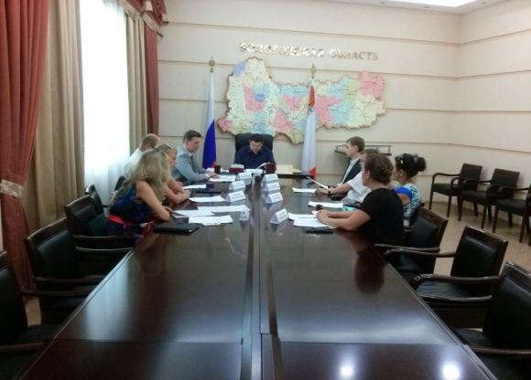
7. Общественное обсуждение проекта постановления Правительства области «О региональной экспертной рабочей группе по рассмотрению общественных инициатив».
8. Предварительное обсуждение проекта постановления Правительства области «О РЭРГ по рОИ» на заседании общественного совета при Правительстве области.
9. Постановление Правительства области от 22.07.2013 г. № 745 «О региональной экспертной рабочей группе по рассмотрению общественных инициатив» утверждены положение о региональной группе и ее состав.

Slide 29
10. 18 сентября 2013 года приняли участие в ВКС по реализации Указа Президента РФ на региональном и местном уровне под руководством помощника Президента РФ И.О. Щеголева.
11. 2 октября состоялось !первое заседание региональной экспертной рабочей группы по рассмотрению общественных инициатив!
12. 3 октября информация об уполномоченных на работу в личном кабинете на РОИ отправлена в Фонд информационной демократии

Slide 30
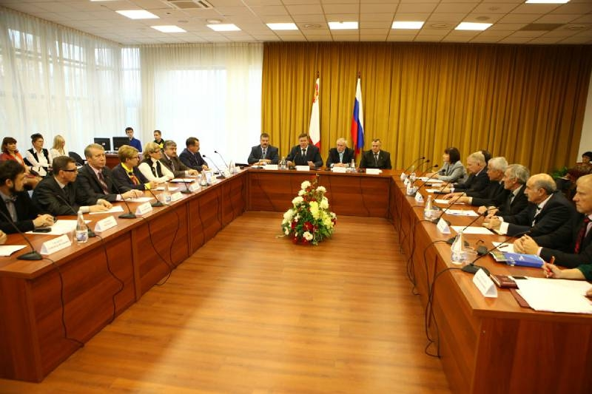
13. 3 октября информация об уполномоченных на работу в личном кабинете на РОИ отправлена в Фонд информационной демократии
14. 9 октября Губернатор области О.А. Кувшинников на заседании расширенного совета Общественной палаты области дал старт реализации федерального проекта «Российская общественная инициатива» на территории области

Slide 31
15. 14 октября состоялось очередное совещание в режиме ВКС с регионами по реализации Указа Президента РФ
16. 31 октября РЭРГ организовано совещание в режиме ВКС для ЭРГ муниципального уровня по реализации Указа Президента РФ

Slide 32
экспертная рабочая группа
(ЭРГ)
рассмотрение общественных инициатив, поступивших в электронном виде от уполномоченной некоммерческой организации
Задача ЭРГ

Slide 33
Для выполнения основной задачи ЭРГ осуществляет следующие функции:
1) проводит экспертизу и принимает решение о целесообразности разработки проекта соответствующего нормативного правового акта и (или) об иных мерах по реализации общественной инициативы;
2) направляет экспертное заключение и решение о целесообразности разработки проекта соответствующего нормативного правового акта и (или) об иных мерах по реализации общественной инициативы в орган власти области в соответствии с его компетенцией;
3) направляет уполномоченной некоммерческой организации уведомление о рассмотрении общественной инициативы (в электронном виде).

Slide 34
Что нужно сделать в Вологодской области?
1. Уполномоченным сотрудникам зарегистрироваться на gosuslugi.ru и www.roi.ru.
2. Провести экспертизу муниципального акта об экспертной группе муниципального уровня.
3. 1 ноября 2013 года проинформировать население о федеральном проекте РОИ.

Slide 35
4. Направить до 15 ноября 2013 года на электронный адрес BakurkovaIP@gov35.ru следующую информацию.
- адрес электронной почты секретаря экспертной группы (прямой!),
- номер рабочего и мобильного телефона секретаря,
- положение об экспертной группе и состав экспертной группы.

Slide 36
В ДОБРЫЙ ПУТЬ!
РОССИЙСКАЯ
ОБЩЕСТВЕННАЯ ИНИЦИАТИВА
=
СОЗНАТЕЛЬНОЕ И ЗАКОННОЕ
УЧАСТИЕ ГРАЖДАН
В УПРАВЛЕНИИ СТРАНОЙ

